Slide 1
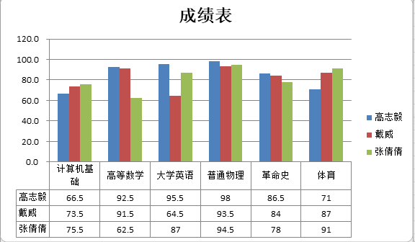
图表区
图表区指的是整个图表区域。

Slide 2
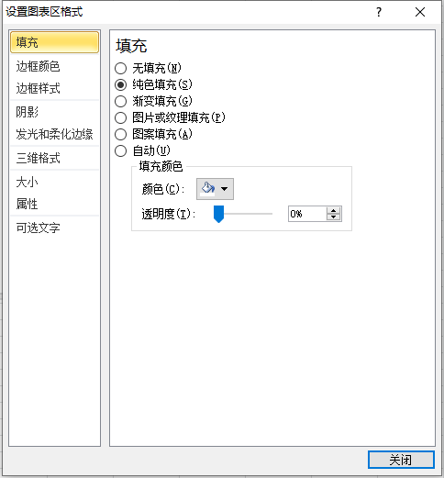
图表区设置
右键单击图表
设置图表区域格式
设置整个图表的背景和边框等
设置图表的效果、样式等
设置图表的大小、尺寸、比例等

Slide 3
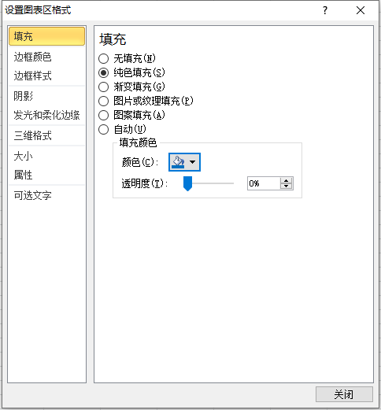
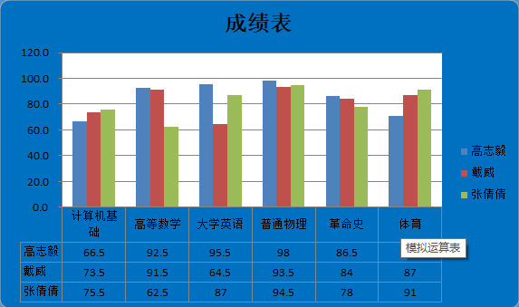
例如使用填充，将图表背景设置为蓝色
纯色填充
选择蓝色
填充

